Slide 1

GT Résistance aux Antiparasitaires
des Animaux de Rente et des Equidés
COPIL RFSA 23 octobre 2025

Slide 2
GT RAARE : bilan 2025
4 réunions de mars à août 2025
Priorités opérationnelles et discussion autour des propositions de projets pour l’AAP EcoAntibio3 2025
Six projets déposés dans l’action 18 (Recherche sur les antiparasitaires)
Un projet Carnivores MALIS (Malassezia) / Université d’Angers
Deux projets Chevaux DRIVE (INRAE Tours) et ParasitEquiR (Institut CV)
Deux projets Bovins DIAGRAM (INRAE Tours) et RESPYRE (CIRAD Montpellier)
Un projet Petits Ruminants EIMERIA (INTAE Toulouse)

Slide 3
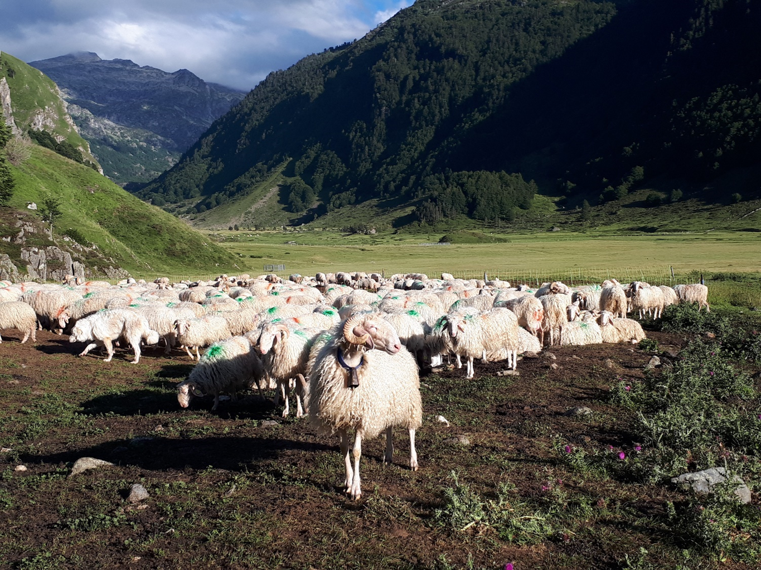
Impasses thérapeutiques en brebis laitières
Agnelage (nov-dec)
Période d’allaitement de l’agneau (1 mois)
Antiparasitaires autorisés
au tarissement :
Benzimidazoles
Moxidectine
Eprinomectine
Doramectine
Closantel
Période de tarissement
(3-4 mois)
Antiparasitaires
autorisés en lactation
Eprinomectine +++
Avec délai d’attente lait
moxidectine orale
Benzimidazoles
Période de traite exclusive
(7-8 mois)

Slide 4
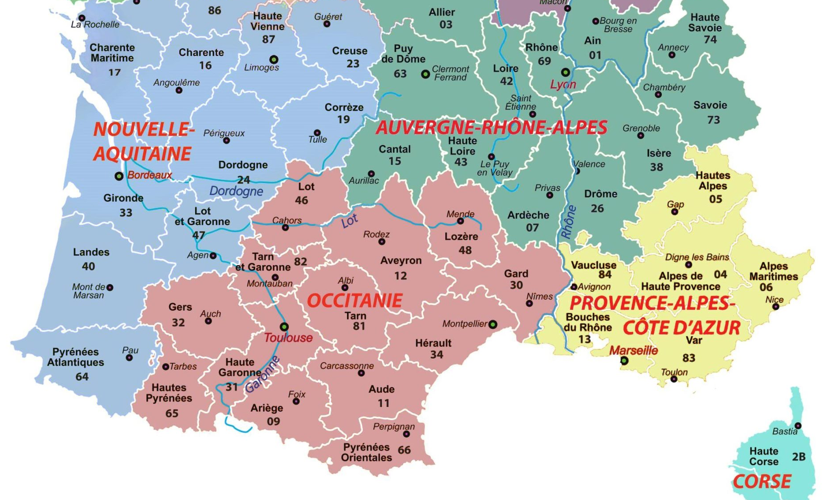

La résistance à l’éprinomectine s’étend en élevage ovin laitier
2025

Slide 5
Et les situations d’impasse thérapeutique en lactation sont de plus en plus documentées
2025

Slide 6
Des situations très compliquées à gérer…
Traitement systématique de tarissement / durabilité ?
Tarir et traiter au closantel les brebis en lactation qui décrochent… bien avant la date prévue…
Remise en cause du pâturage (temporaire voire définitif) / IGP
Sinon, une lutte intégrée avec de nouvelles pratiques de pâturage, du pâturage mixte Brebis/ vaches, alimentation, sélection génétique d’animaux résistants…

